Slide 1

КЛИНИЧЕСКИЙ СЛУЧАЙ
«Проникающее колото-резаное ранение правой половины грудной клетки. Ранение правого предсердия»
Клеткин М. Е., Темирбулатов В. И., Бец А. Н., Белых Т. В., Цепляева С. В., Чистяков Н. В.

Slide 2
Бондарев Г. А., Темирбулатов В. И., Буданов Е. Ю. Травмы сердца по материалам многопрофильной больницы // Современные проблемы науки и образования. - 2021. - № 6. - С. 160.

Slide 3
Пациентка Б., 1968 г. р., доставлена бригадой СМП в КОМКБ в 23:12 09.04.2023 г. в состоянии геморрагического шока III ст. Забрана из дома с ножом в правой половине грудной клетки в крайне тяжёлом состоянии, ввиду нестабильной гемодинамики при транспортировке проводилась инфузия норадреналина. При поступлении в КОМКБ ввиду тяжести состояния сразу транспортирована в экстренную операционную.

Slide 4
При поступлении: Состояние крайне тяжёлое. В сознании, заторможена, адинамична, положение тела пассивное. Изо рта запах алкоголя. Кожные покровы бледноваты, прохладные, влажные. Грудная клетка обычной формы и величины, правая половина её несколько отстаёт в акте дыхания от левой. Аускультативно дыхание везикулярное, справа ослабленное в нижних отделах, хрипов нет. ЧДД=26 в мин. Гемодинамика нестабильная, поддерживается инфузией норадреналина, на этом фоне АД 80/55 мм рт. ст. ЧСС=120 в мин, ритм правильный. Язык влажный, обложен. Живот при пальпации мягкий, безболезненный при пальпации во всех отделах.
Status localis: В V межреберье справа по среднеключичной линии из грудной клетки торчит нож (вне опасной зоны Грекова). Из колото-резаной раны вокруг лезвия ножа неинтенсивное наружное кровотечение.

Slide 5
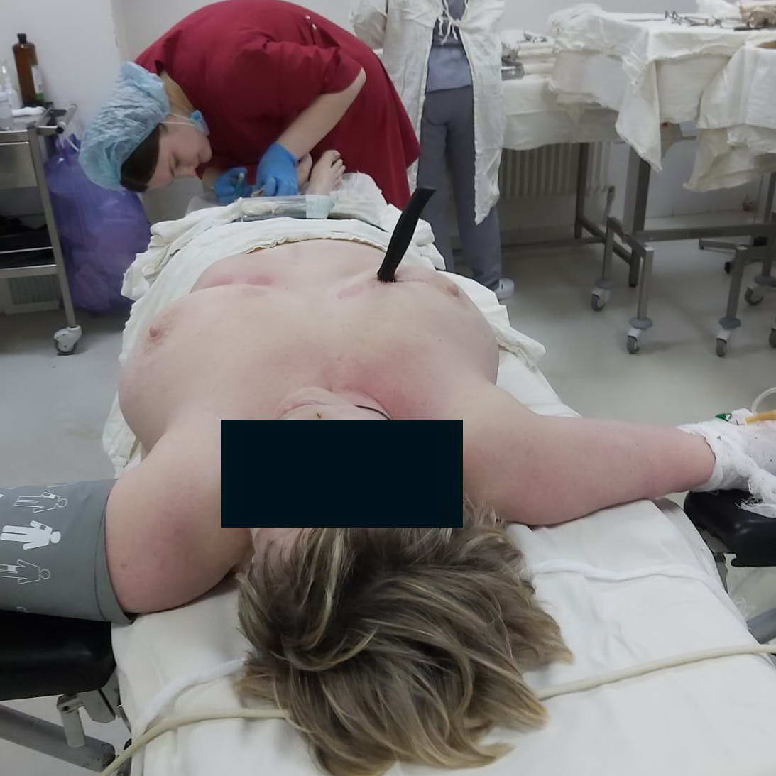
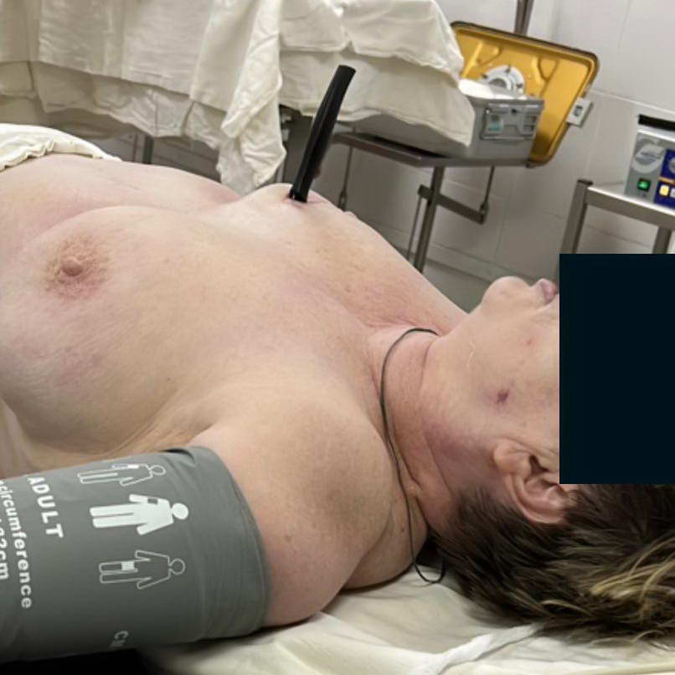
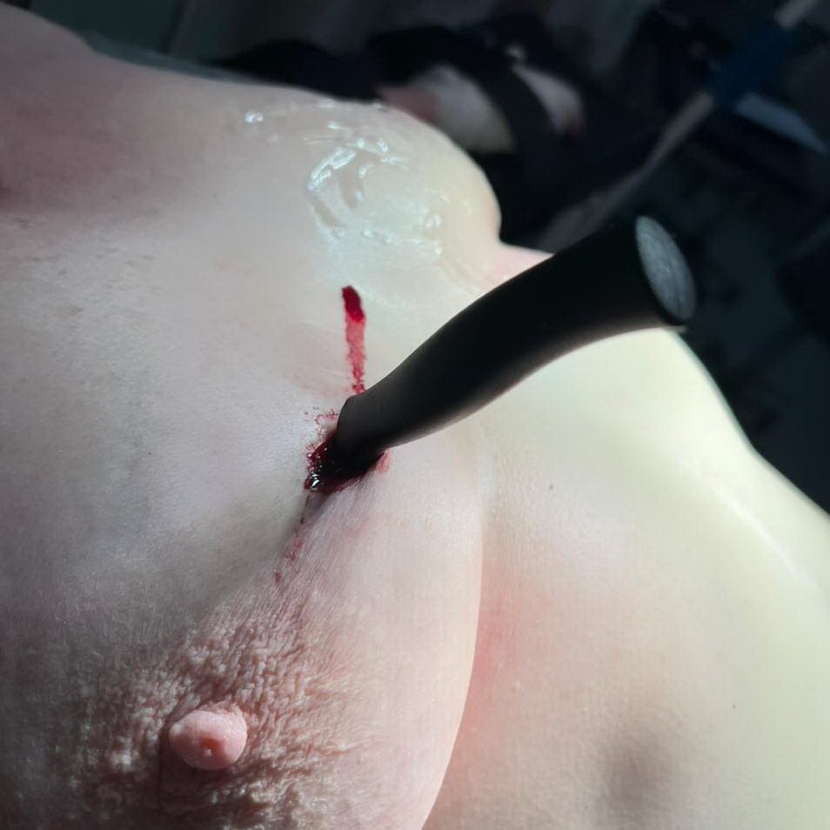

Slide 6
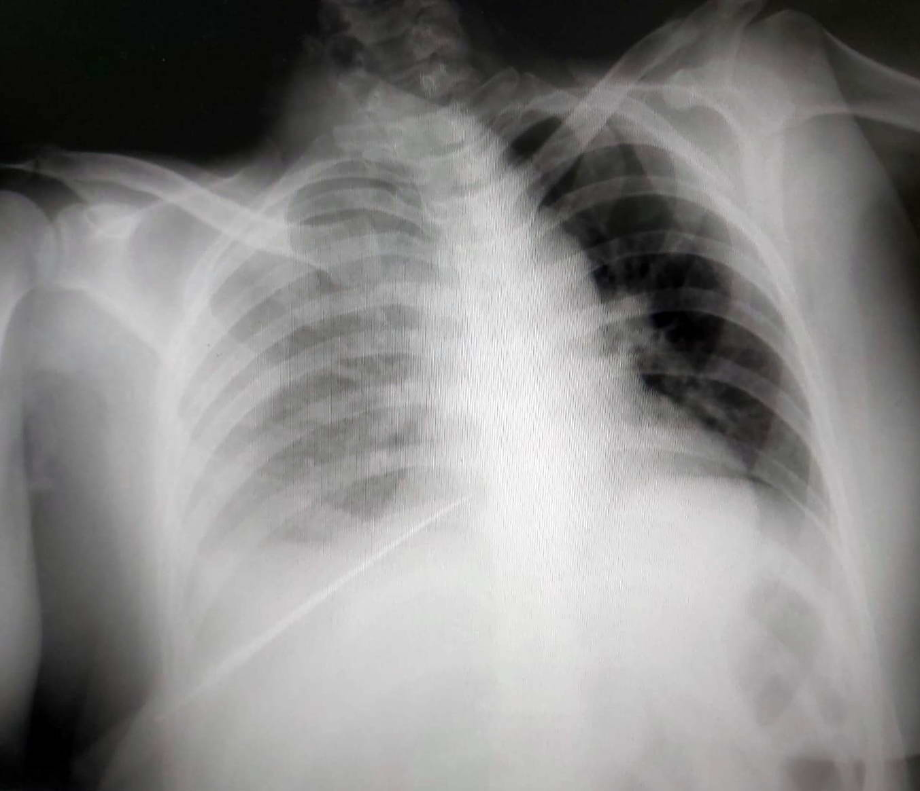
На фоне проводимых противошоковых мероприятий выполнено дообследование:
R-графия ОГК: Правосторонний гидроторакс, остриё инородного тела металлической плотности в проекции правых отделов сердца;
УЗИ: в правой плевральной полости не менее 1 л свободной жидкости, в полости перикарда до 150 мл свободной жидкости без признаков тампонады сердца.

Slide 7
На основании вышеизложенного выставлен диагноз: Проникающее колото-резаное ранение правой половины грудной клетки от 09.04.2023 г. Ранение сердца. Правосторонний «большой» гемоторакс. Гемоперикард. Геморрагический шок III ст.
Ввиду нестабильной гемодинамики, наличия признаков гемоперикарда в экстренном порядке показано выполнение правосторонней торакотомии, перикардотомии, ушивания раны сердца, остановки внутриплеврального кровотечения.
Инородное тело решено извлечь интраоперационно после торакотомии под визуальным и мануальным контролем

Slide 8
Оперативное вмешательство (09.04.2023 г. 23⁴⁵ – 10.04.2023 г. 01⁵⁰:
Правосторонняя торакотомия, перикардотомия, ушивание раны правого предсердия, ушивание сквозного ранения средней доли правого лёгкого, санация, дренирование правой плевральной полости.
После выполнения правосторонней торакотомии установлено, что остриё инородного тела (кухонный нож) располагается в дефекте перикарда, оно удалено под визуальным и мануальным контролем.

Slide 9


Slide 10
Дефект в перикарде

Slide 11
Широкая перикардотомия, держалки на перикард

Slide 12
П-образный шов миокарда атравматической иглой

Slide 13
После окончания операции пациентка транспортирована в ОРИТ, где проводилась интенсивная терапия, продолжена начатая интраоперационно гемоплазмотрансфузия. После стабилизации гемодинамики и перевода на спонтанное дыхание пациентка транспортирована в профильное отделение. Дренажи из плевральной полости удалены на 4- сутки, рана зажила первичным натяжением, швы сняты, на 12-е сутки пациентка выписана из стационара.

Slide 14
Один в поле не воин: желательна полноценная бригада с опытными ассистентами и анестезиологами.
При ушивании раны на работающем сердце палец левой руки хирурга, как правило, находится в ране миокарда, тампонируя её и ограничивая подвижность этого участка сердца, чтобы создать возможность для прошивания, поэтому «второй рукой» для него должен стать ассистент, подхватывающий конец иглы после прошивания. Кроме того, хирург при фонтанирующем кровотечении не может сам и завязать узел, поэтому узел должен завязать ассистент, но это очень ответственный момент.

Slide 15
Лучше помыться втроём, чтобы второй ассистент мог отвести вниз купол диафрагмы и отвести лёгкое, которое будет непременно мешать при отсутствии раздельной интубации.
Огромная роль отводится анестезиологу, так как пациенты с ранением сердца, как правило, доставляются в геморрагическом шоке, и анестезиологическое пособие должно сопровождаться противошоковыми мероприятиями. Немалое значение для гемодинамики может иметь и поворот пациента на бок, необходимый для выполнения передне-боковой торакотомии.
Назначение гемотрансфузиолога для своевременной и адекватной гемопламотрансфузии уже интраоперационно.

Slide 16
Тампонада сердца – миф или реальность?
Как правило, она развивается при колотых ранениях, когда дефект в перикарде небольшой и не происходит опорожнения крови через него из перикарда в плевральную полость. Чем выше ранение, тем вероятнее разовьётся тампонада.
3 варианта:
тампонада,
гемоторакс,
смешанный

Slide 17
С какой стороны нужно делать торакотомию?
Как правило, с той стороны, с какой имеется ранение. Доступ – передне-боковая торакотомия по 4 или 5 межреберью.

Slide 18
Извлекать ли инородное тело до начала операции?
Дискутабельный вопрос. Создаётся иллюзия, что оставленное инородное тело выступает в роли своеобразной пробки, не позволяющей развиться более интенсивному кровотечению. Но при этом не стоит забывать, что сердце является непрерывно сокращающимся мышечным органом, и каждое новое сокращение его в условиях, когда стенка пронизана острым инородным телом, а также перекладывания и изменения положения тела приводят к ещё большей травматизации миокарда. В нашем случае, несмотря на то, что лезвие имело острый и тонкий конец, рана миокарда достигала 3,5 см.

Slide 19
Обязательно оставлять окно в перикарде.
Дренажи в перикард ставить нецелесообразно. Достаточно дренирования плевральной полости.

Slide 20
Если позволяют условия, воздержаться от транспортировки в первые сутки

Slide 21
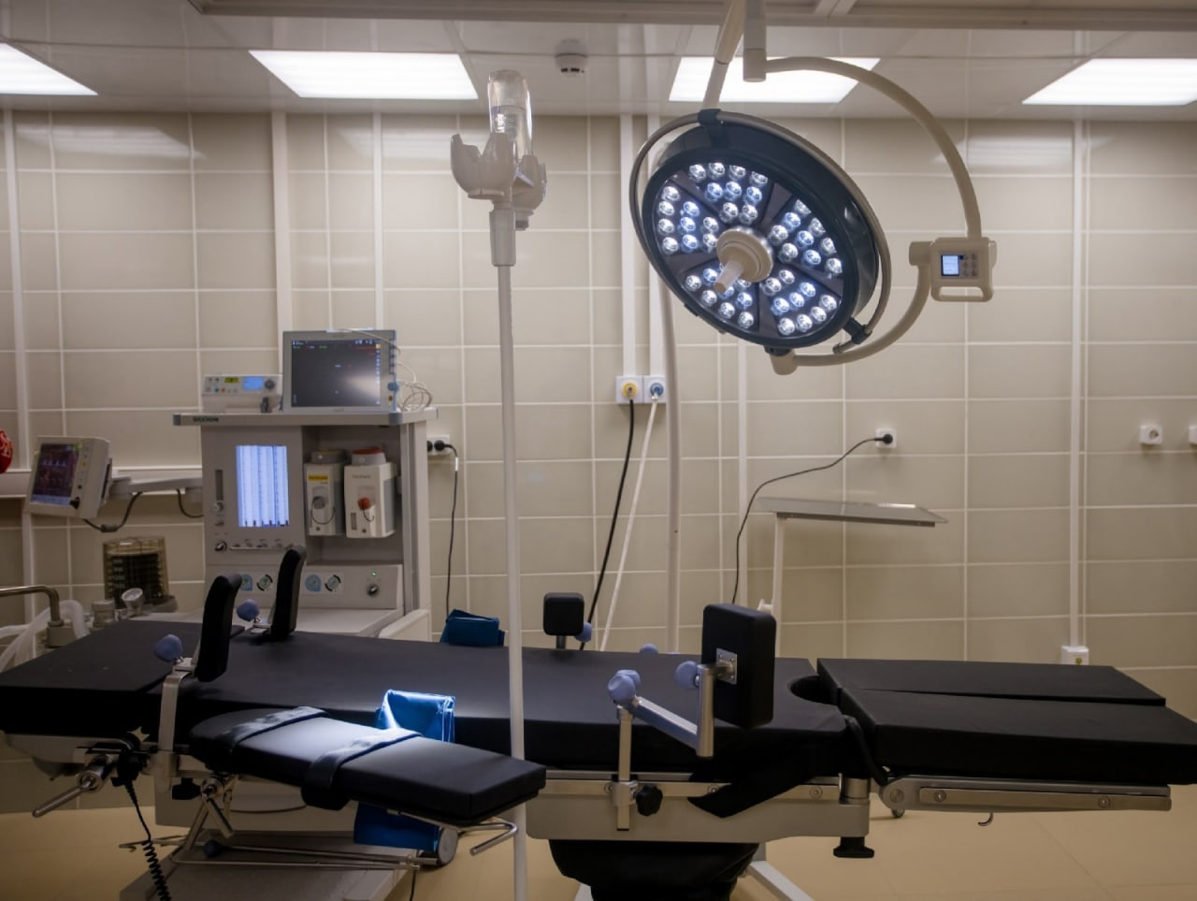
Спасибо за внимание!
17

